Slide 1






积云教育
www.usian.cn

Slide 2
H5·第15单元
主讲人：
www.usian.cn

Slide 3

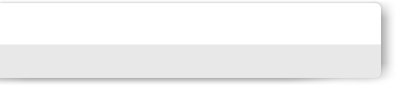

目录介绍
01
学习目标
02
内容
03
总结回顾
04
练习
www.usian.cn

Slide 4
学习目标
1.1知识目标
1、碰撞检测
2、草坪移动
3、计分
4、永动机更新对象
www.usian.cn

Slide 5
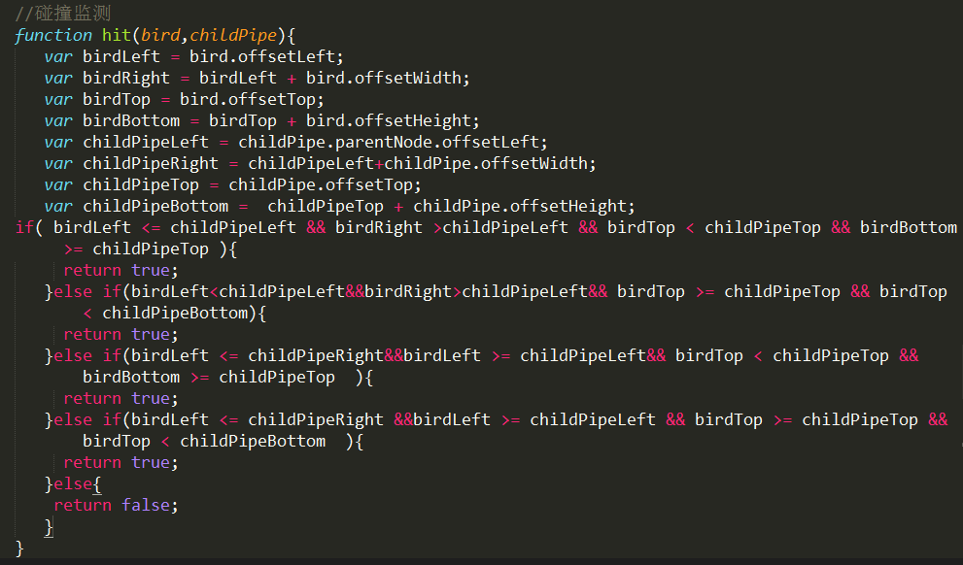
1.碰撞检测
www.usian.cn

Slide 6
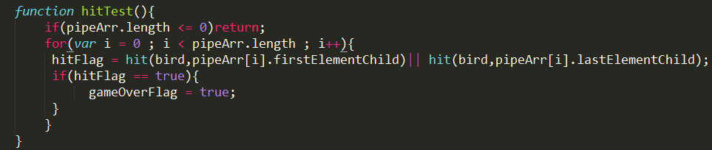
1.碰撞检测
www.usian.cn

Slide 7
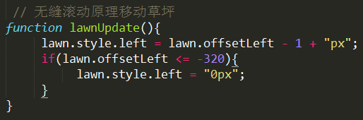
2.草坪移动
www.usian.cn

Slide 8
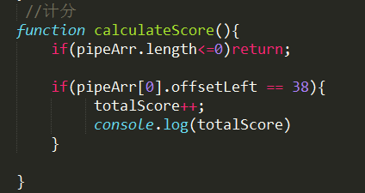
3.计分
www.usian.cn

Slide 9
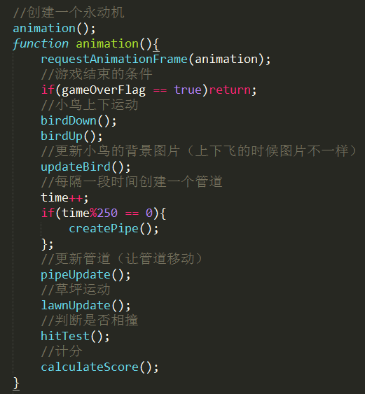
4.永动机更新对象
www.usian.cn

Slide 10
THANKS
www.usian.cn
本课程版权归积云教育独家所有
未经书面同意私自录制、转载等行为均属违法行为
积云教育将保留所有追责权利

